Slide 1
Gregorio Fernández
RESULTADOS
ENCUESTAS
22/23

Slide 2
ENCUESTA FAMILIAS

Slide 3
1. Considera que la información facilitada por el centro es:
1
2
3
4
25
20
15
10
5
0

Slide 4
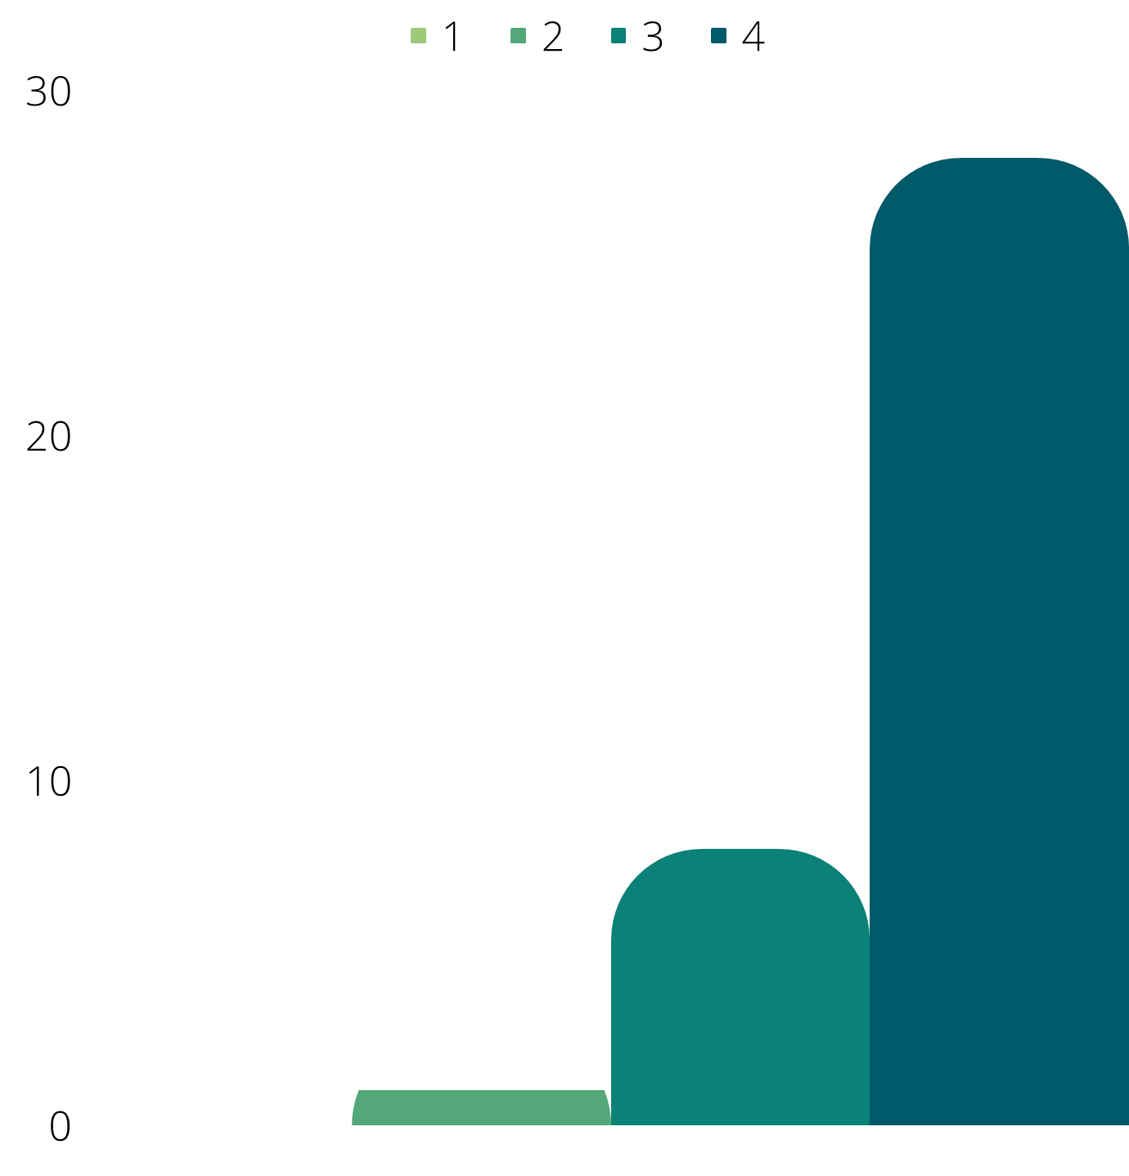
2. La atención ofrecida por parte del tutor (entrevistas, llamadas telefónicas, notas...) es:

Slide 5
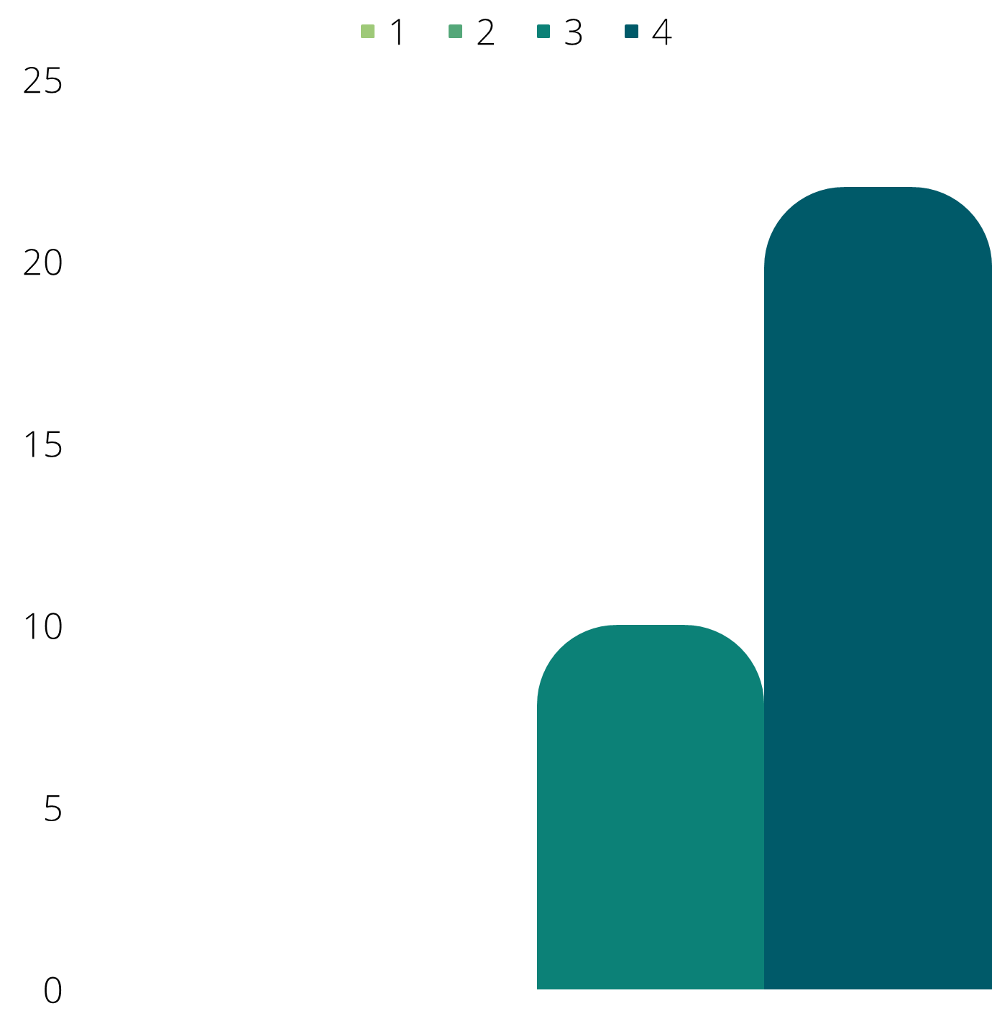
3. El nivel académico global del centro es:

Slide 6
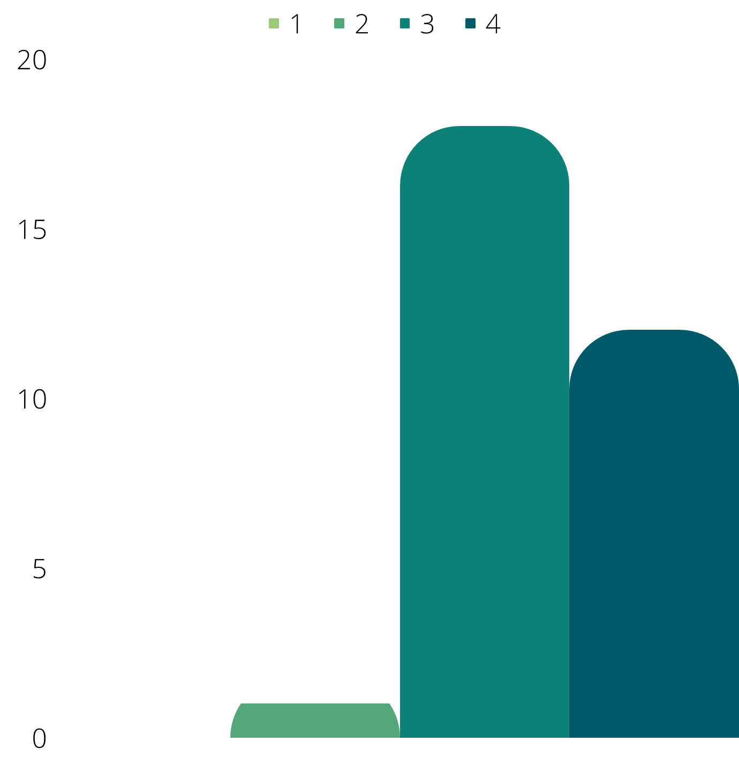
4. Considera que las instalaciones del centro son:

Slide 7
5. Valore el grado de satisfacción general con el centro
1
2
3
4
20
15
10
5
0

Slide 8
MUCHAS GRACIAS

